Slide 1
Quantum Oracles - Como transformar problemas clássicos em quânticos
Alexandre Silva
Notes:
falar sobre o que é computação quântica e como ela funciona
- efeitos quânticos
- circuitos
- qiskit
falar o que sao oracles classicamente
- OTM
- examples
falar o que sao quantum oracles
- representacao
- para que serve
- deutsch jozsa
- grover
- etc
falar sobre o projeto
falar sobre o que já foi feito
- mostrar os circuitos/resultados de cada
falar sobre oq estou fazendo agora
- qram
- paper

Slide 2
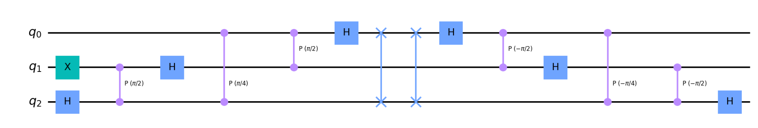
Computação quântica
Limitada hoje
Apenas algumas areas, teoricamente, podem se beneficiar
Toma proveito de efeitos quânticos
Padrão de algoritmos → modelo de gates

Slide 3
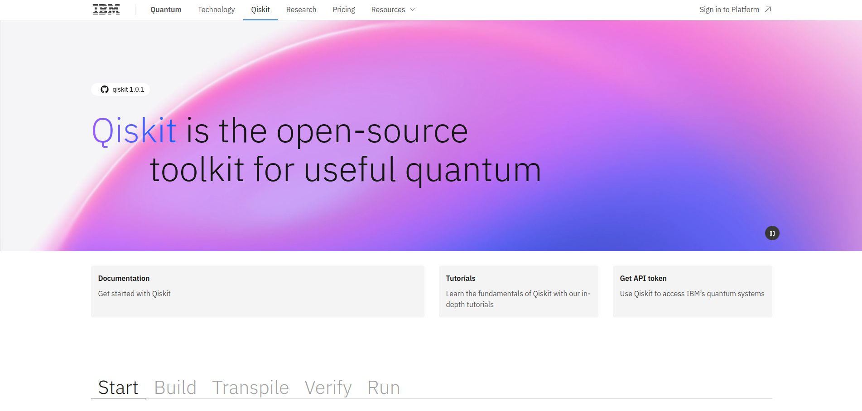
ibm.com/quantum/qiskit

Slide 4
Efeitos quânticos

Slide 5
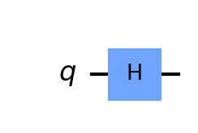
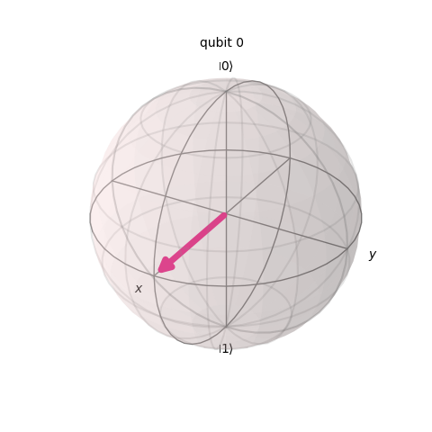
Superposição
Utilização de qubits
Podem assumir probabilidades para 0 e 1
Assume todos os valores ao mesmo tempo
Pode ser visto como uma rotação em uma esfera unitária

Slide 6
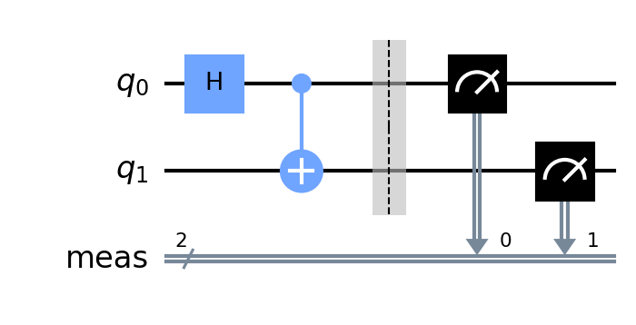
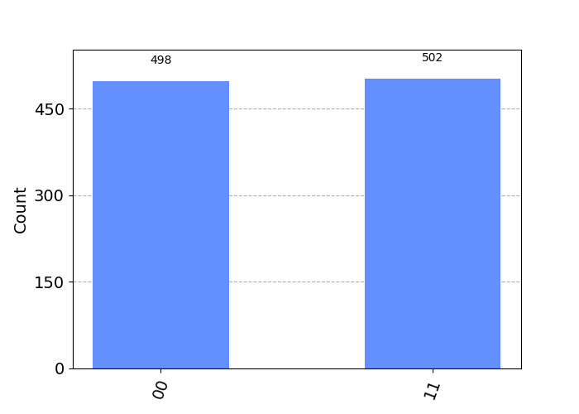
Entanglement
Qubits possuem valores correlacionados
Se um colapsar para um determinado valor, sabemos exatamente qual o valor do outro qubit

Slide 7
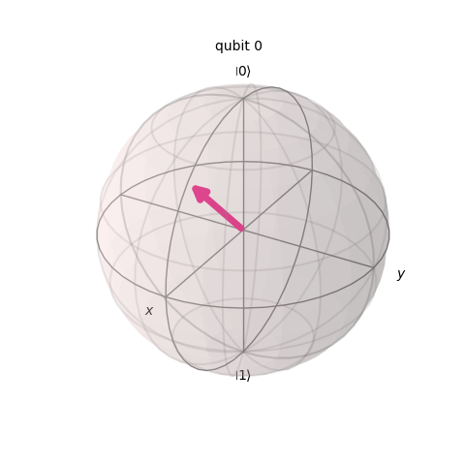
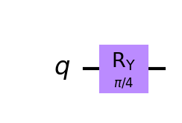
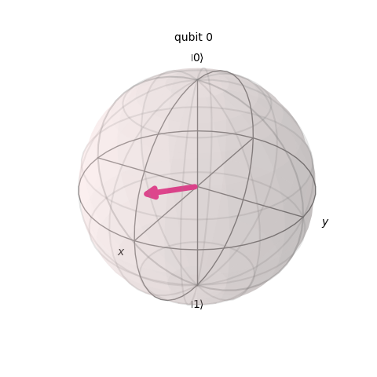
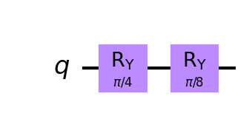
Interferência
Amplitudes podem se sobrepor e diminuir ou aumentar uma certa probabilidade que queremos

Slide 8
Oracles

Slide 9
OTM (oracle turing machine)
Máquina de turing externa
Implementação de uma função dentro
Modelo ideal O(1)
Abstração de partes irrelevantes
Usado para modelagem matemática
“Caixa preta”

Slide 10
Quantum Oracles
“Caixa preta”
Função interna
Utiliza efeitos quânticos
Também utilizado para descrever o circuito matematicamente
Usado para entender a complexidade do circuito(numero de chamadas)
É possível implementar usando um modelo quântico

Slide 11
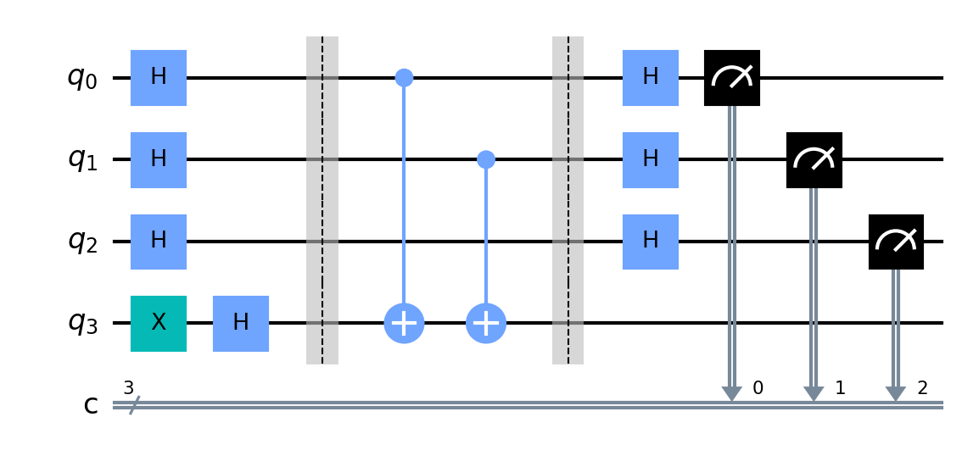

Slide 12
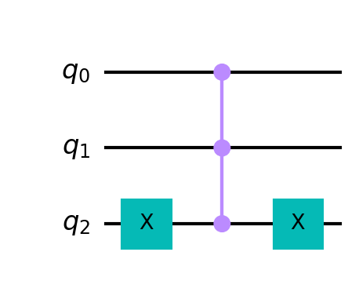

Slide 13
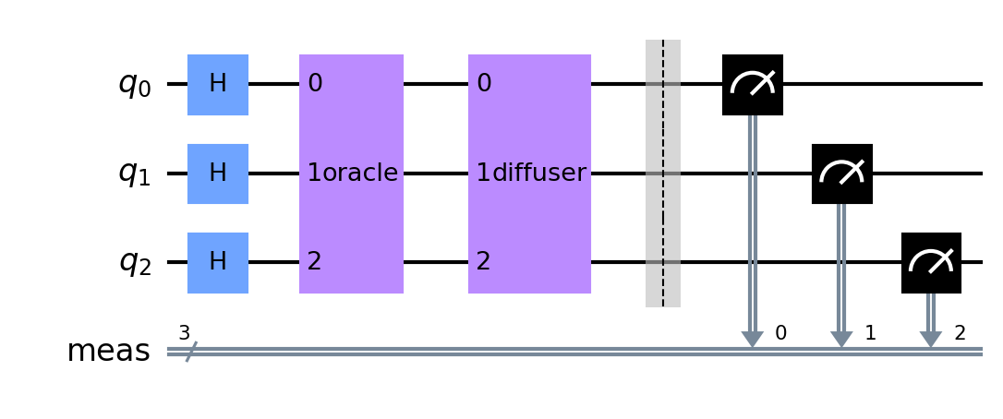

Slide 14
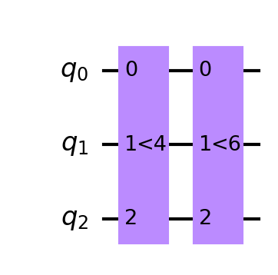
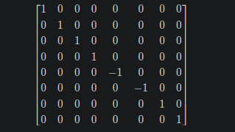

Slide 15
Projeto

Slide 16
Ideia
Utilizar os quantum oracles para encodar certos problemas clássicos em quânticos
Usar algoritmos já conhecidos para entender maneiras de resolvê-los

Slide 17
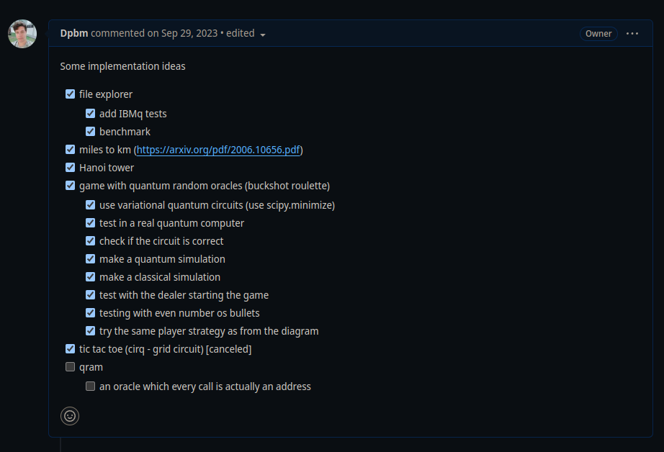

Slide 18
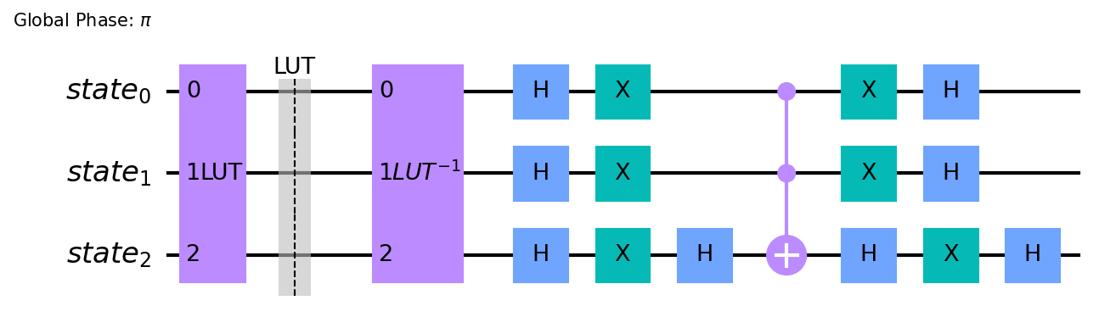

Slide 19
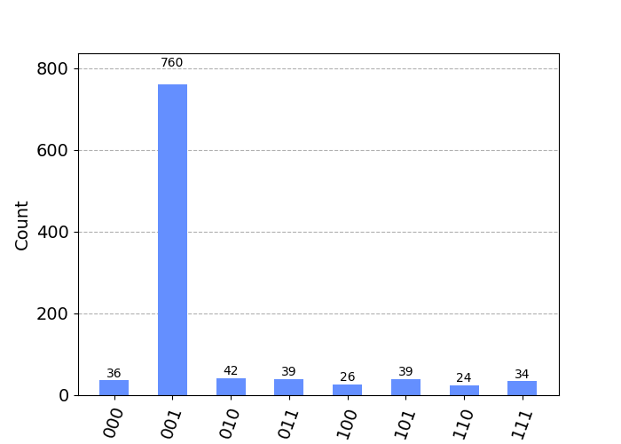

Slide 20
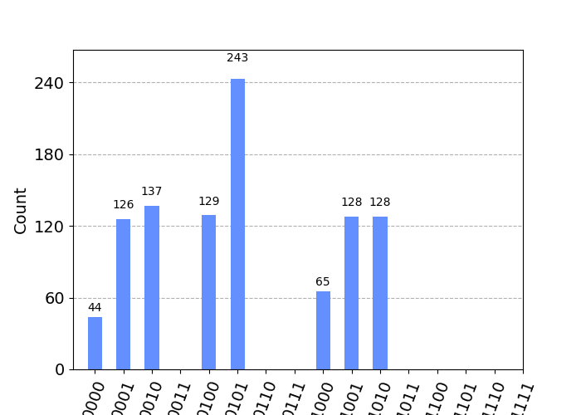
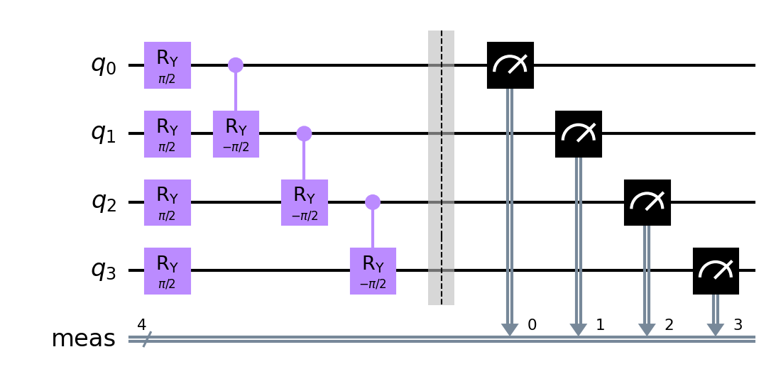

Slide 21
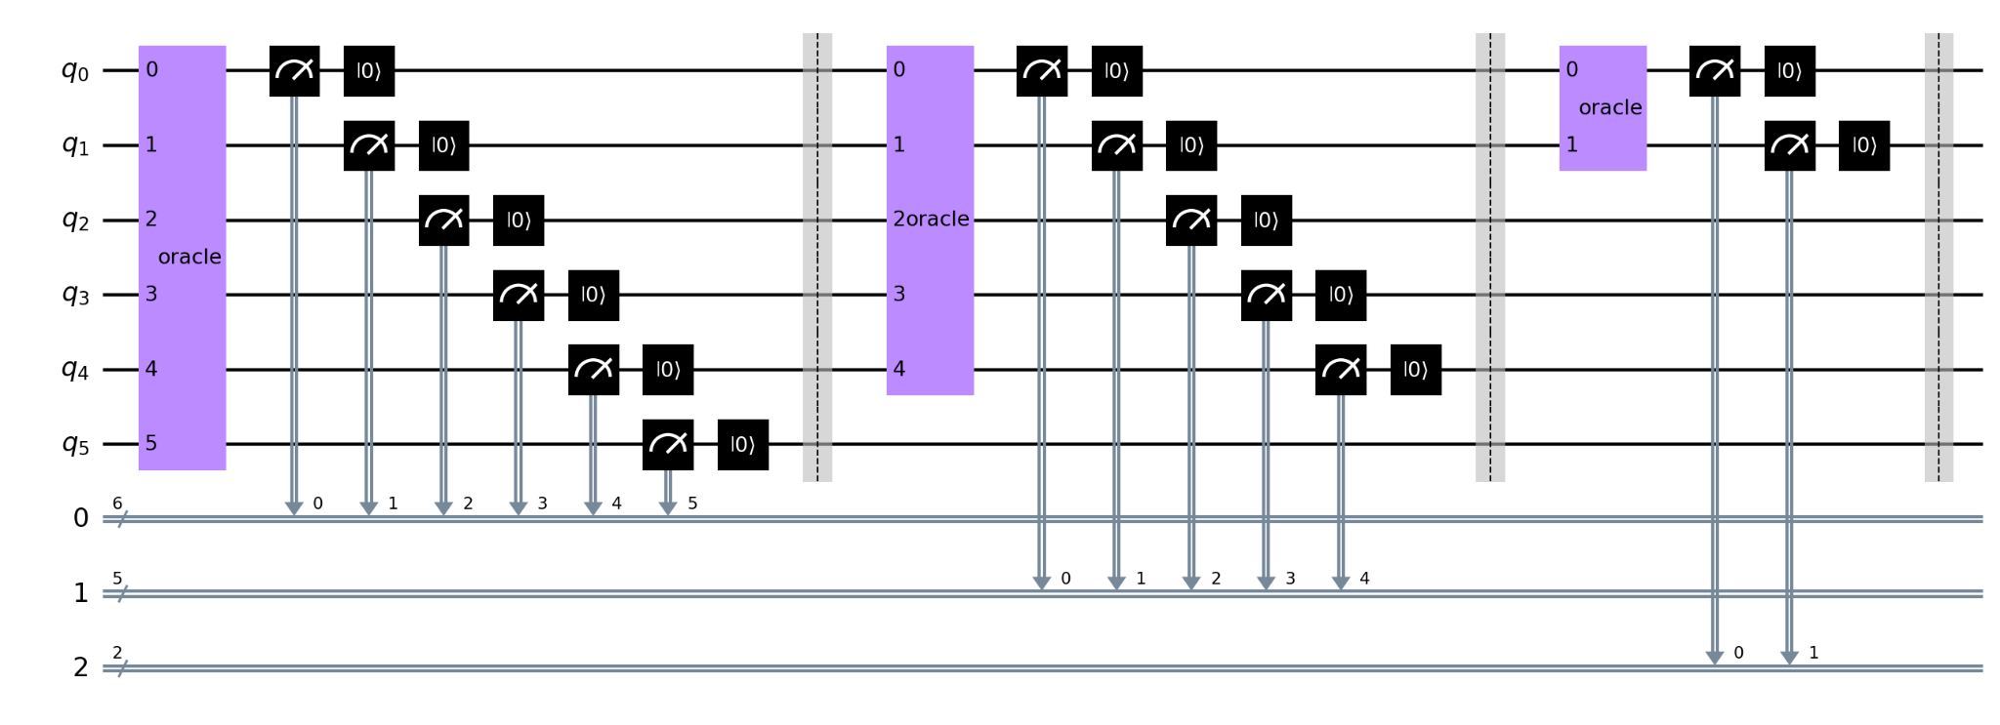

Slide 22
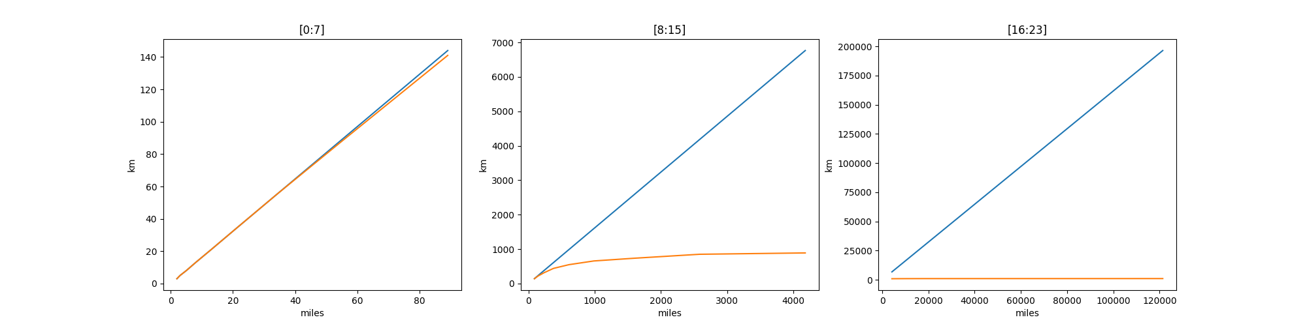

Slide 23
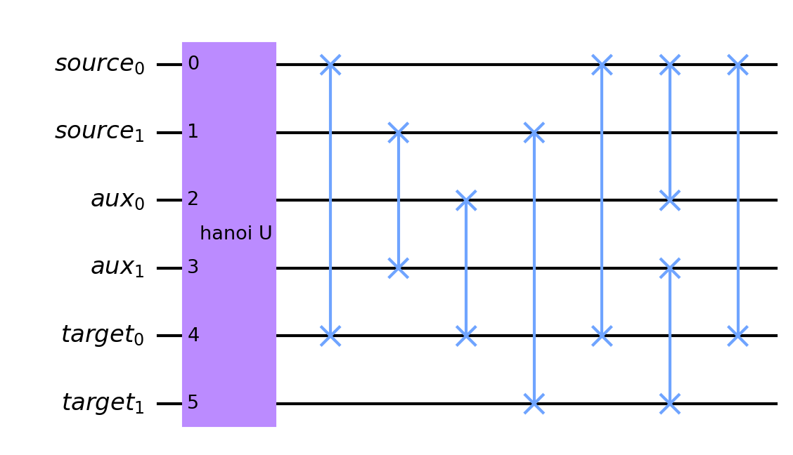

Slide 24


Slide 25
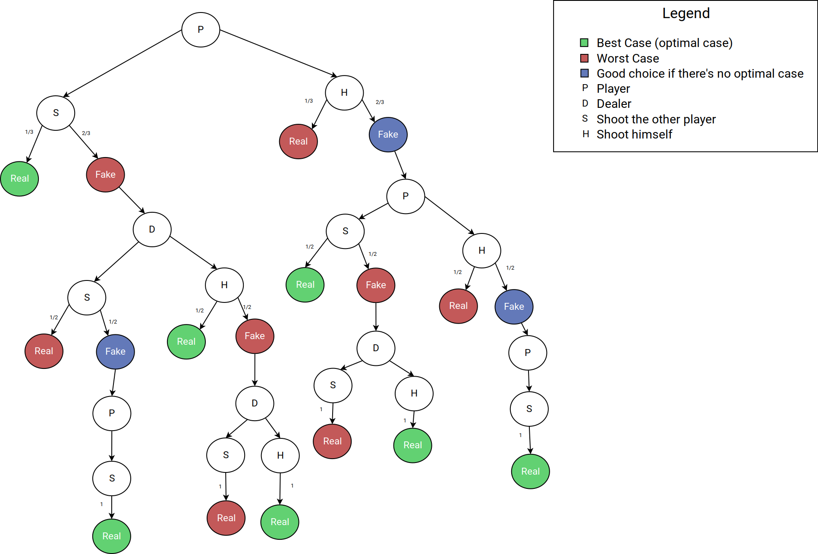

Slide 26
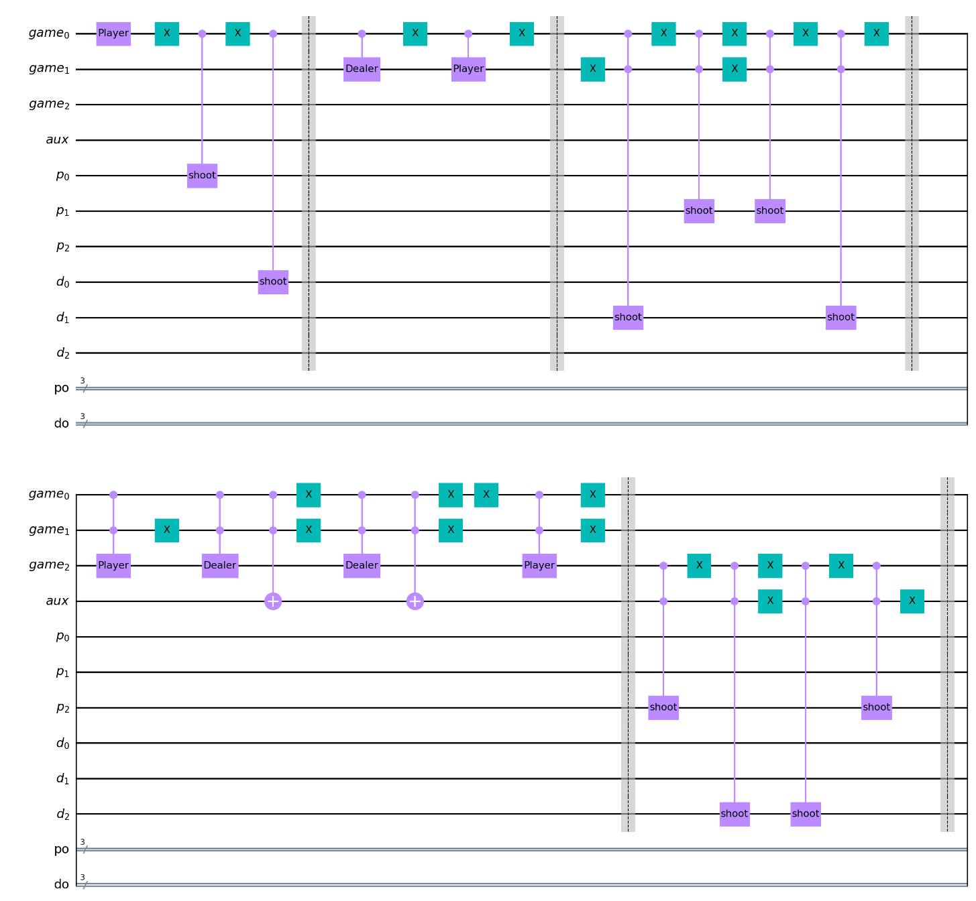

Slide 27
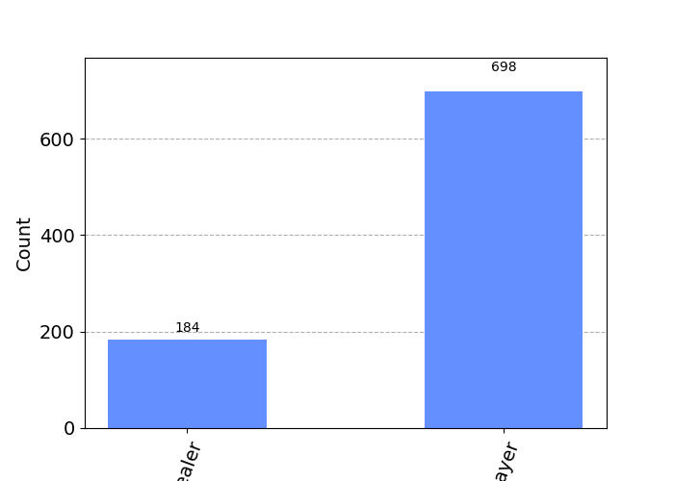

Slide 28
Próximos pasos
Terminar o projeto de Qram
Finalizar e entregar o Paper
github.com/Dpbm/scientific-initiation-1-quantum-oracles

